Slide 1

Конспект группового занятия для детей с тяжелыми нарушениями речи по обучению грамоте
Тема: «Буква П. Согласный звук [п].»
Подготовила: учитель-логопед
Ионенко Александра Витальевна

Slide 2

Цель: Знакомство с буквой П и с согласным звуком [ п ], которая обозначает эта буква.
Задачи:
Коррекционно-образовательные:
закреплять правильное произношение звуков в слогах, словах;
развивать навыки чтения слогов, слов с буквами П;
формировать понятие о том, что буква П служит для обозначения согласных звуков;
формировать навыки анализа и синтеза обратных слогов
формировать навык правильного письма печатной буквы П.
Коррекционно-развивающие:
развивать умение называть слова на предложенный звук.
вырабатывать правильные и координированные движения пальцев и кистей рук;
развивать умение ориентироваться на листе бумаги;
развивать логическое мышление, внимание, память, зрительное восприятие.
Коррекционно-воспитательная:
воспитывать у детей самоконтроль за собственной речью
формировать мотивацию достижения успеха: желание выполнять работу до конца, поддерживать чувство уверенности в личных возможностях;
воспитывать аккуратность: закреплять умение пользоваться письменными принадлежностями.

Slide 3
Добрый день, добрый час.
Как я рада видеть вас!
Друзьям своим мы улыбнулись.
Пожали руки, подтянулись.
Друг на друга поглядели
И тихонько дружно сели.
Настроенье каково?-Во
Все такого мнения?
Все, без исключения
Молодцы!!!

Slide 4
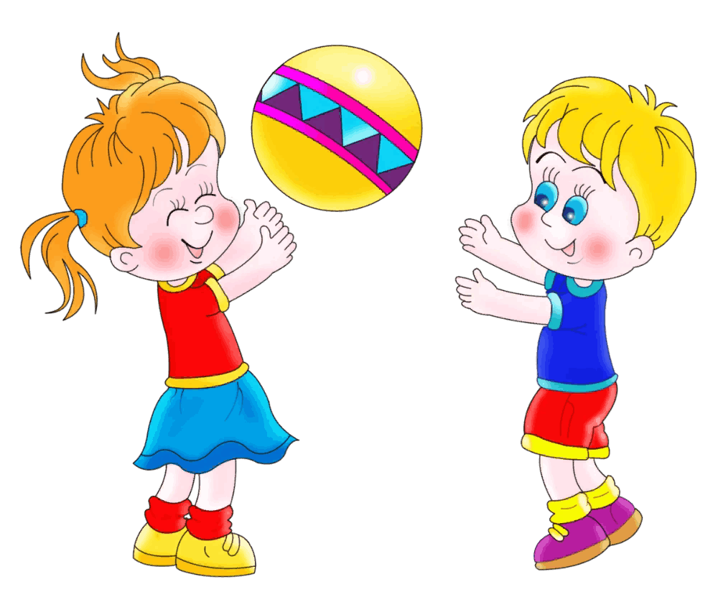
Игра «Назови слова»
(с мячом)
Сегодня мы с вами отправимся в страну знаний, но туда могут отправится только самые сообразительные и находчивые.

Slide 5
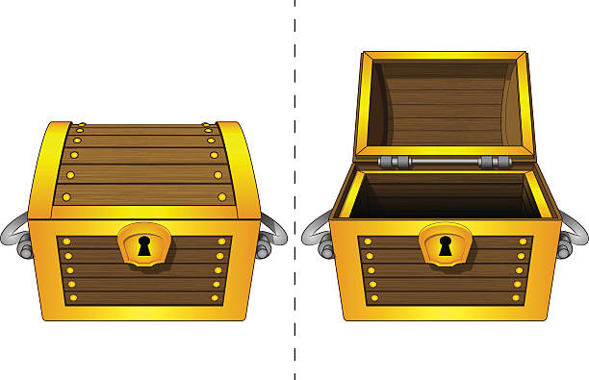

Slide 7

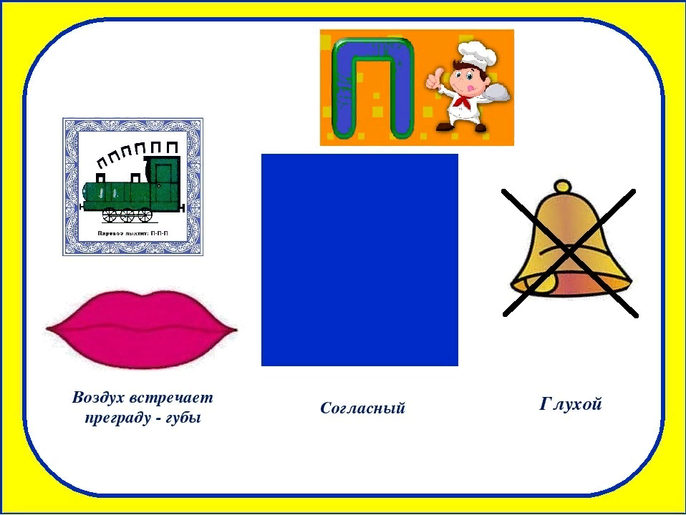


Slide 8

Кто в семье высокий, смелый,
Самый сильный и умелый?

Slide 9
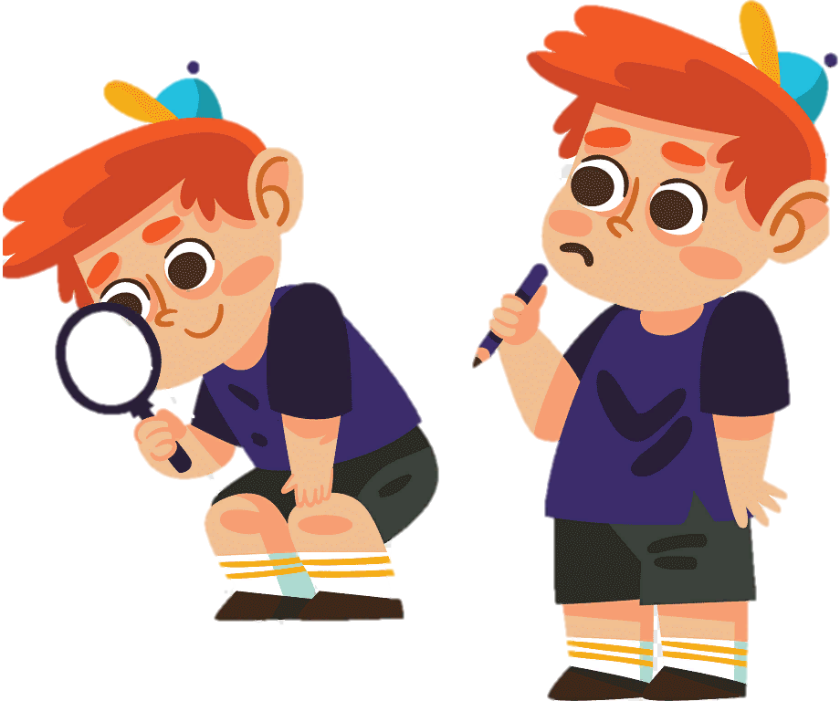
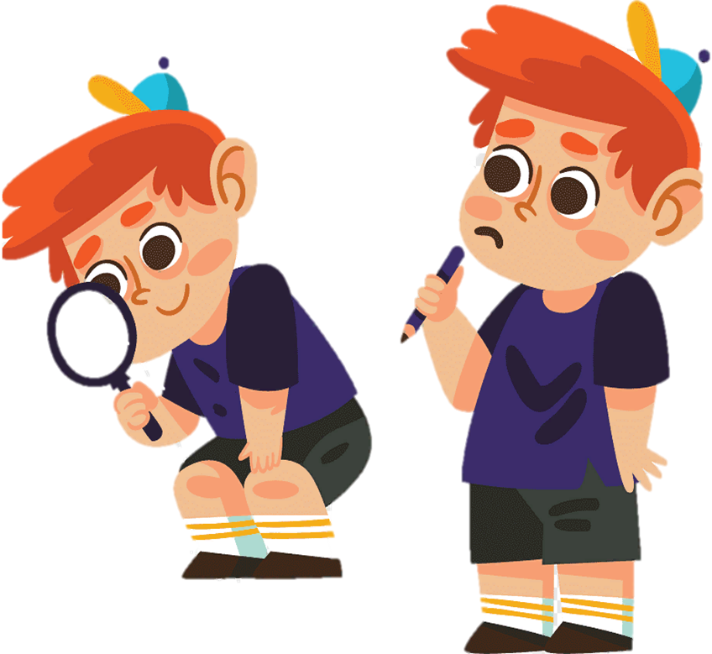
Я найду слова везде:
И на небе, и в воде,
На полу, на потолке.
На носу и на руке!

Slide 10
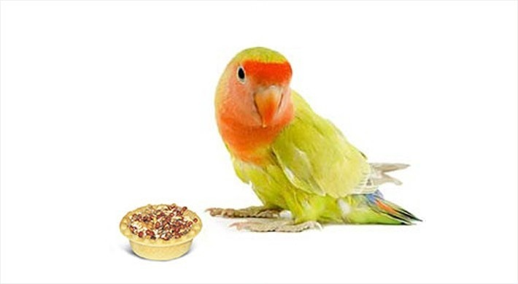
Попугай клюет крупу пу – пу – пу
На пол сыплется крупа па – па – па
Больше нет у нас крупы пы – пы – пы

Slide 11

О
О
А
У
У
А
Ы
Ы
П
П

Slide 12

Попугай
Паук
Поезд
Пума
Посуда
Пушка
Пылесос
Пустыня
Пакет
Пуговица
Палка
Пыльца
По
Па
По
Пу
По
Пу
Пы
Пу
Па
Пу
Па
Пы

Slide 13
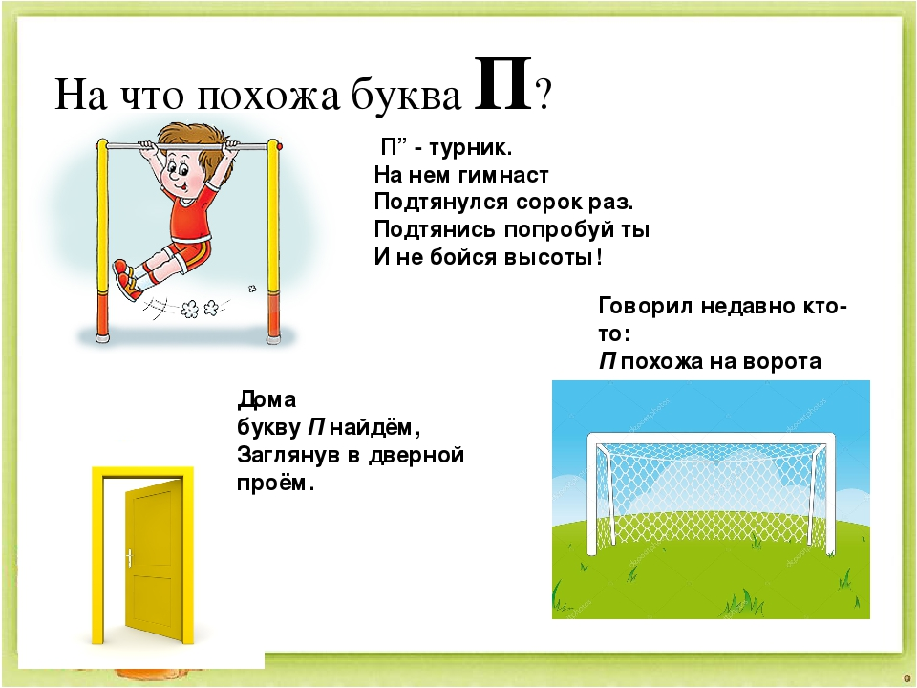

Slide 14
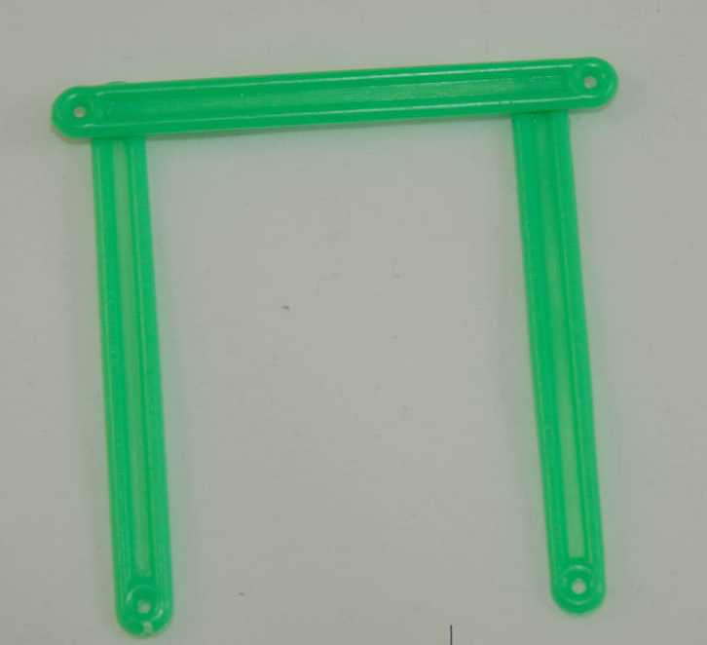

Slide 15

Физ. Минутка!
Первый папа вот такой,
Второй папа вот такой,
Третий папа вот такой,
А четвертый вот такой!

Slide 16


Slide 17

-С каким звуком мы сегодня работали?
-Чем отличается звук от буквы?
-С какой буквой мы работали?
-Какие задания вам понравились?

Slide 18


Slide 19
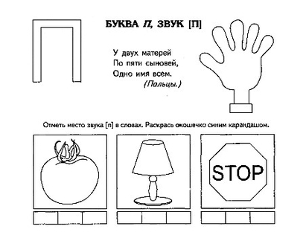
Домашняя работа

Slide 20
Конспект группового занятия для детей с тяжелыми нарушениями речи по обучению грамоте
Тема: «Буква П. Согласный звук [п].»
Подготовила: учитель-логопед
Ионенко Александра Витальевна

